Slide 1
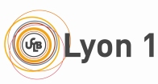
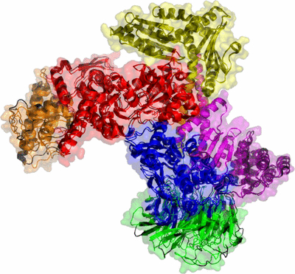
UE optionnelle BIO3079L
Interactions entre macromolécules
UE de Licence : STS mention Biologie, Semestre 6
Accessibilité : Parcours Microbiologie, GBC et BISM
Capacité d’accueil : 72 étudiants
6 crédits
56 h d’enseignement :
24 h Cours Magistraux
8 h Travaux Dirigés (réflexion sur des données, sur les outils, etc…)
24 h Travaux Pratiques (interaction Prot / Prot)
Equipe Enseignante :
Patricia Doublet
Alexandre Soulard
Lionel Ballut
Cécile Ribot (responsable de l’UE)
Notes:
L’UE optionnelle IeM vous est proposée au semestre 6 de la licence de Biologie
Elle est accessible aux étudiants du parcours Microbiologie, GBC et BISM
Sa capacité d’accueil est de 72 étudiants
Elle est à 6 crédits.
Les étudiants inscrits bénéficieront de 56 h d’enseignements : ½ de CM ½ de TP et 8h de TD pour aider à comprendre et assimiler les informations transmises en CM et TP.
Enfin, l’équipe enseignante est constituée de 5 professeurs et maitres de conférences, tous expérimentés dans le domaine des interactions entre macromolécules.

Slide 2
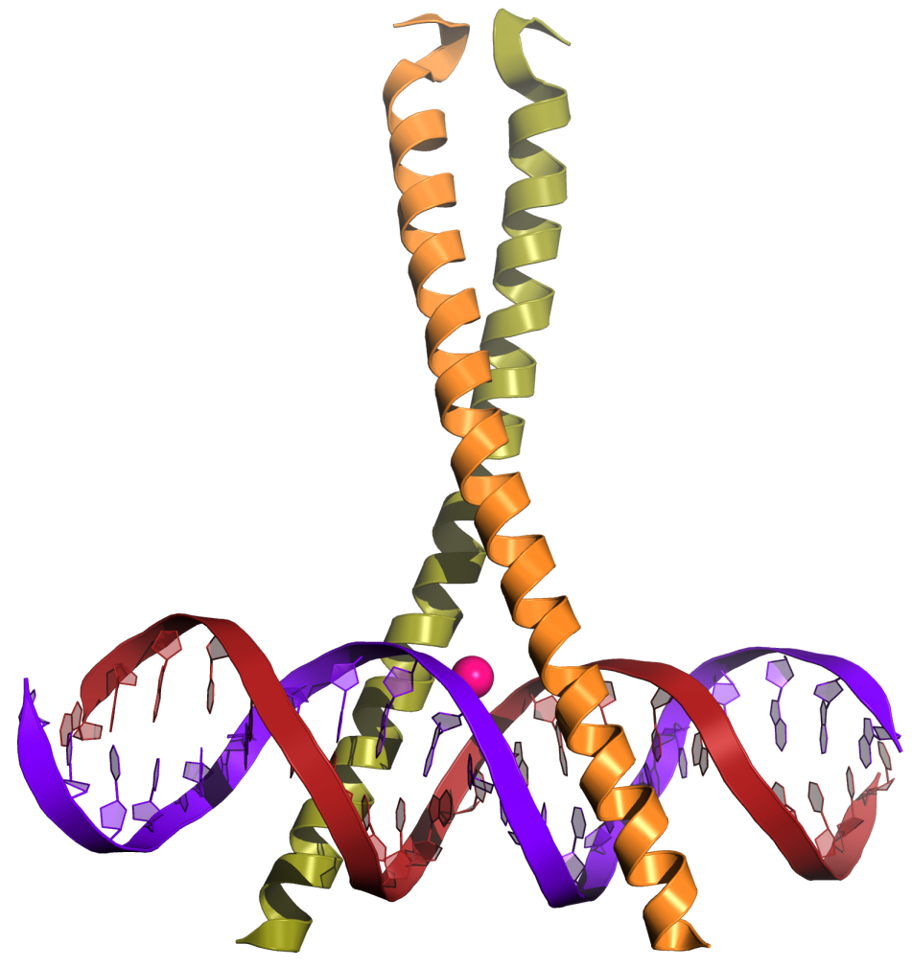
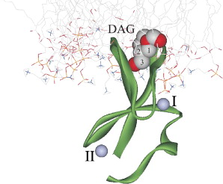
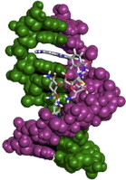
Les interactions entre macromolécules
sont au cœur de tous les processus biologiques
Protéines/protéines
Protéines/
Acides nucléiques
Leucine Zipper
Complexe Arp2/3
Acides nucléiques/
Acides nucléiques
Protéines/lipides
Hybride ADN/ARN
Diacylglycerol/PKC
Yu et al. eLife 2016
Notes:
Lorsque l’on dit interactions macromoléculaire, cela signifie interaction entre protéines-protéines, protéines-acides nucléiques, acides nucléique-acides nucléique, protéines-lipides.
Quelque soit votre parcours scolaire, vous avez appris en cours de biologie que les macromolécules peuvent interagir de manière spécifique et que leurs interactions sont déterminantes dans de nombreux processus biologiques. Vous en avez tous entendu parlé puisque la première interaction entre macromolécules a été identifiée il y a déjà 80 ans, soit 200 ans après l’identification de la première protéine.
Des chercheurs ont montré pendant la deuxième guerre mondiale que l’interactions de 2 protéines du muscle étaient capables d’interagir et que cette interaction permettait la contraction musculaire. Ils ont appelé ces protéines : l’une actine, l’autre la myosine. Ensuite en 2001, il y a près de 20 ans, lorsque vous étiez de jeunes enfants, le premier réseau d’interaction protéine/protéine a été décrit. Il décrivait environ 1000 interactions différentes entre 200 protéines du microorganisme modèle : la levure Saccharomyces cerevisiae. Et aujourd’hui en 2023, le site web nommé STRING répertorie plus de 20 milliards d’interactions protéines/protéines identifiées entre plus de 67 millions de protéines appartenant à 14 000 organismes vivants différents. Donc vous en avez forcément entendu parlé…
Mais maintenant, peut être que vous n’avez pas encore vraiment saisi pourquoi on s’intéresse autant à caractérisation des spécificités d’interaction entre macromolécules ?
Et bien premièrement, parce que le cytoplasme de toutes cellules vivantes, comme vous pouvez le voir sur cette vidéo, est plein à craqué de macromolécules. Cette vidéo a été produite par des chercheurs en modélisation à partir de données obtenu chez Mycoplasma mais il semble que la même image existe pour toutes les cellules vivantes. Ainsi, la question de savoir comment les macromolécules peuvent interagir de manière spécifique dans ces conditions apparaît logique et indispensable pour comprendre le fonctionnement cellulaire. La concentration en protéines dans le cytoplasme des cellules est d’environ : 300-450 g/L soit 25-45 % du volume cellulaire ; la concentration en métabolites : 10g/L.

Slide 3
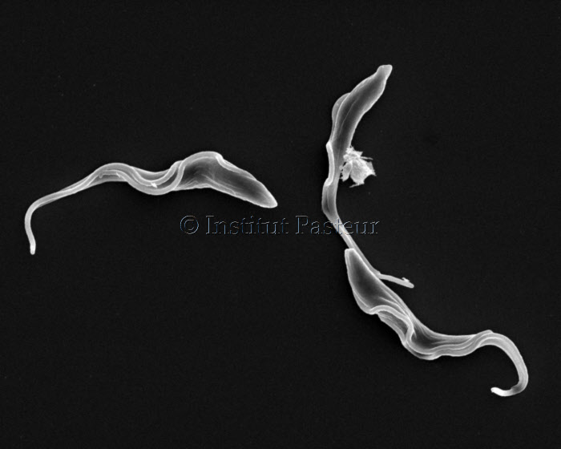
Etude Pharmacologique : Recherche d’Inhibiteurs de l’interaction entre macromolécules
Trypanosoma
PEX14
PEX5
Enzymes
Responsable de la maladie du sommeil
Inhibitor
PEX14
Les sites d’interaction entre macromolécules sont moins conservées au cours de l’évolution que les sites actifs d’enzymes
Les Inhibiteurs d’interaction entre macromolécules ont un ++ Fort potentiel de spécificité d’hôte que les inhibiteurs des sites catalytiques d’enzymes
Dawidowski et al. Science 2017
Notes:
Deuxièmement, de nombreuses études notamment en pharmacologie ont prouvé que les interfaces des interactions entre macromolécules sont moins conservées au cours de l’évolution que les sites actifs d’enzyme. Ainsi les Inhibiteurs d’interactions entre macromolécules ont un plus fort potentiel de spécificité d’hôte que les inhibiteurs de sites catalytique.
Un autre objectif actuellement en pharmacologie est de modéliser dans les cellules humaines, le déplacement et le devenir des molécules médicaments en prédisant leurs interactions avec les macromolécules de la cellule.

Slide 4
Compétences acquises
Théoriques
Méthodologiques
Techniques
Rappels
Interactions protéines/ADN/ARN/…
Contexte biologique
Méthodes d’étude des interactions entre macromolécules
Choix des outils en fonction de la problématique
Techniques d’études des interactions protéine/protéine:
Surproduction et purification des protéines
GST pull down
Double hybride
Approfondissement des connaissances sur les interactions entre macromolécules et sur les outils permettant de les étudier
Savoir résoudre des problématiques en biologie et en biotechnologie
Savoir analyser les interactions protéines/protéines

Slide 5
Conditions d’examen
Examen Ecrit de CM/TD (70%)
Examen Ecrit de TP (30%)
http://offre-de-formations.univ-lyon1.fr/ue-4427-2/interactions-entre-macromolecules.html

